Slide 1
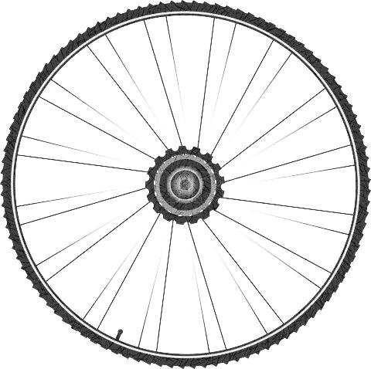
Tampere ekskursio
17.9.2012
Pyörätiet & reitit
Huomioita bussimatkan varrelta
Koulupolku-ryhmä
Minna Marttinen
Heli Pakarinen
Eija Zweygberg

Slide 2
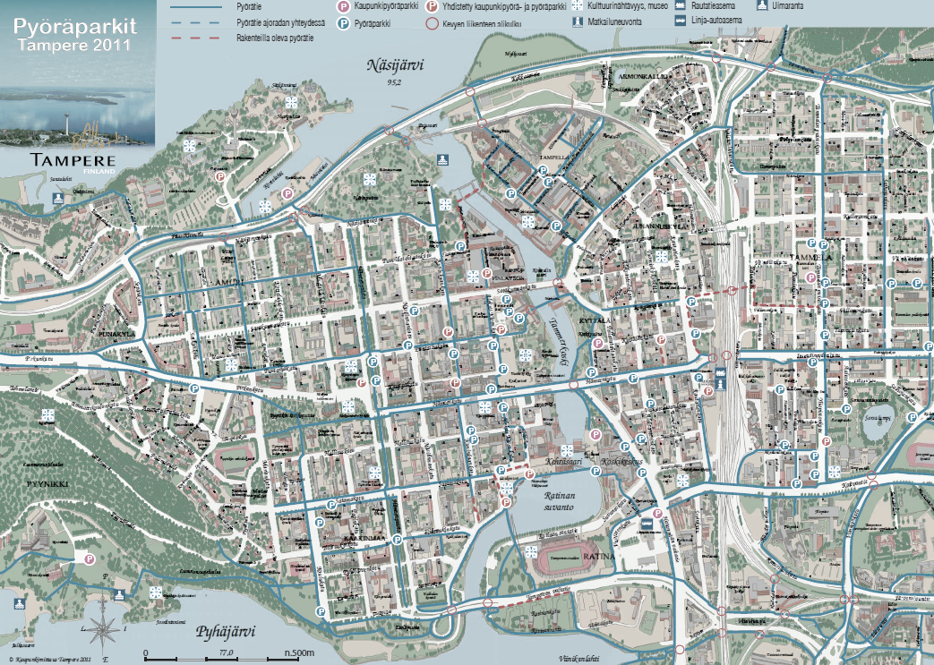
Tampereen keskustan pyörätiet & -parkit
Lähde: Tampere.fi

Slide 3
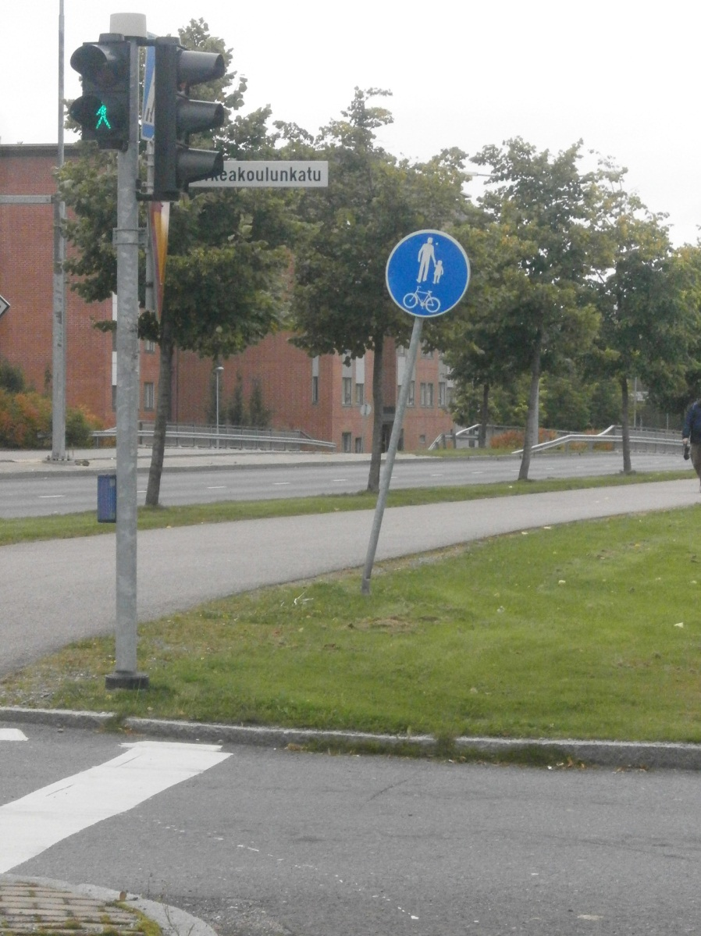
Merkintä
Kulkuväyliä merkitty jalankulkija/pyöräilijä –merkeillä
Ei viivoja pyöräteissä (ainoastaan rautatieaseman alikulkutunnelissa käytetty toisella puolella jaettua kulkuväylää → merkitty katkoviivalla)

Slide 4
Muita huomioita
Tiet paikoitellen todella kapeita ja osa huonossa kunnossa
Pyöräteiden mutkittelu (eivät aina mukailleet autoteitä, vaan mutkittelivat kauempana)
Keskustassa pyöräilijät ja jalankulkijat samalla väylällä (ei eroteltuja kulkuväyliä)
Pyöräteiden loppuminen yllättäen → siirtyminen tien toiselle puolelle tai reitin muuttaminen

Slide 5
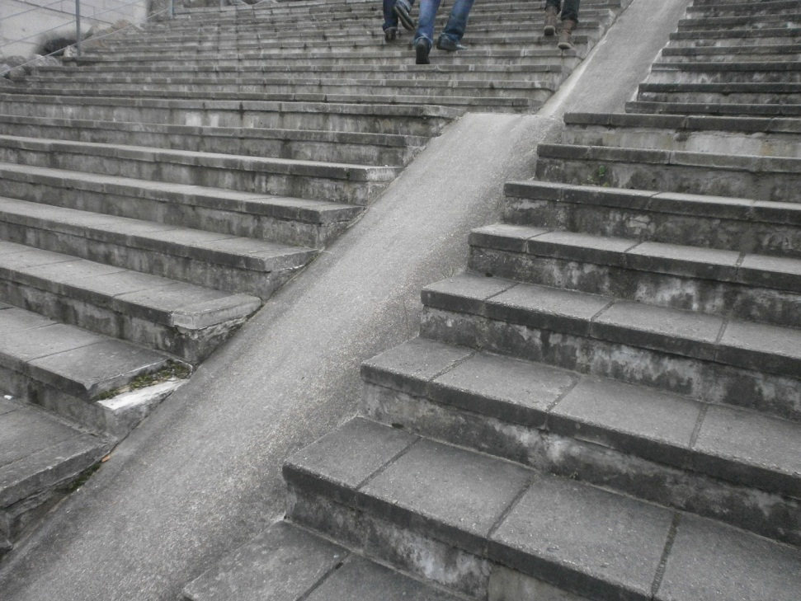
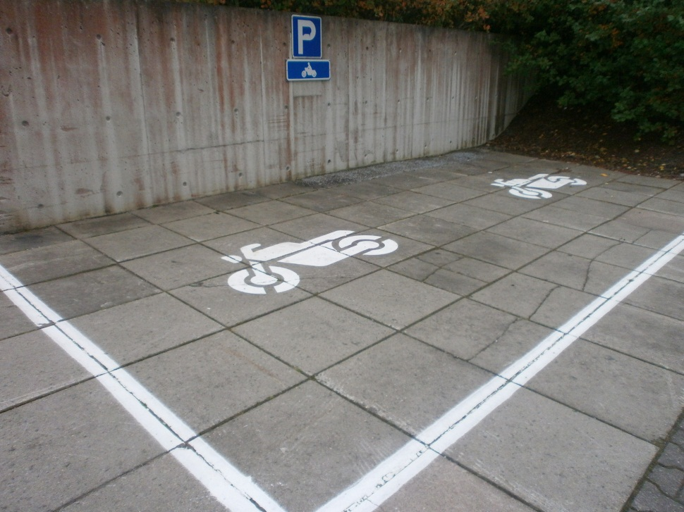
Portaiden yhteydessä kulki liuska, jota pitkin polkupyörä on helppo taluttaa ylätasanteelle.
Moottoripyörille oli rajattu maalaamalla omat parkkialueet.

Slide 6
Linkkejä
http://tarakka.fi/
Tampereen polkupyöräilijät ry.
http://www.tampere.fi/liikennejakadut/pyorailyjajalankulku.html
Tampereen kaupungin omat sivut, joilta löytyy kartat pyöräilijöille sekä jalankulkijoille

